Slide 1
开源大模型之光：LLaMA
——刘兆峰

Slide 2
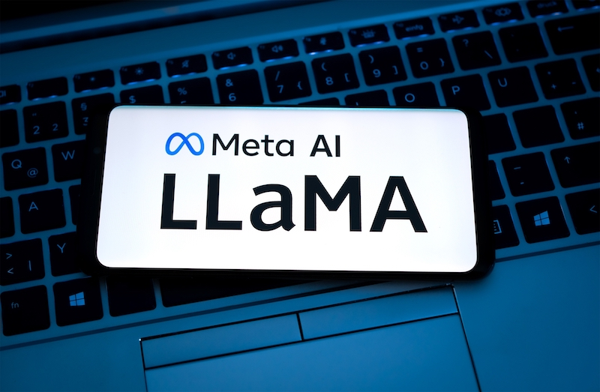
目录
LLaMA进化史
模型结构
训练数据
训练方法
效果

Slide 3
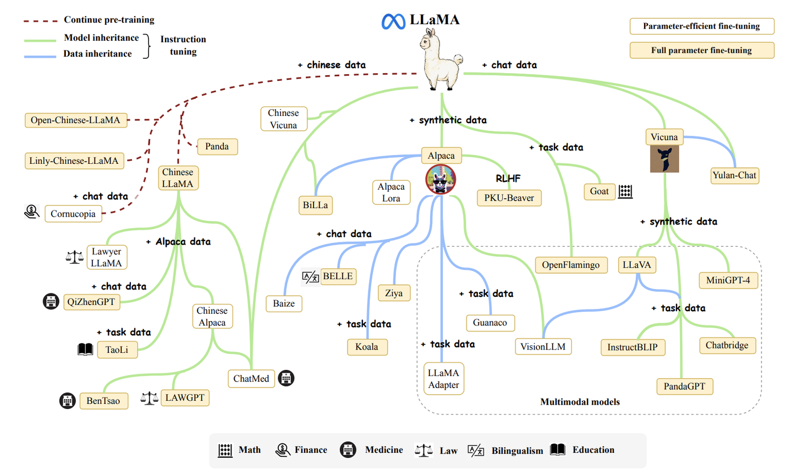
1. LLaMA进化史——LLaMA-1
Notes:
Llama-1 [1]是Meta在2023年2月发布的大语言模型，是当时性能非常出色的开源模型之一，有7B、13B、30B和65B四个参数量版本。Llama-1各个参数量版本都在超过1T token的语料上进行了预训训练，并在大多数基准测试中超越了具有175B参数的GPT-3。
由于模型开源且性能优异，Llama迅速成为了开源社区中最受欢迎的大模型之一，以Llama为核心的生态圈也由此崛起。众多研究者将其作为基座模型，进行了继续预训练或者微调，衍生出了众多变体模型（见下图），极大地推动了大模型领域的研究进展。

Slide 4
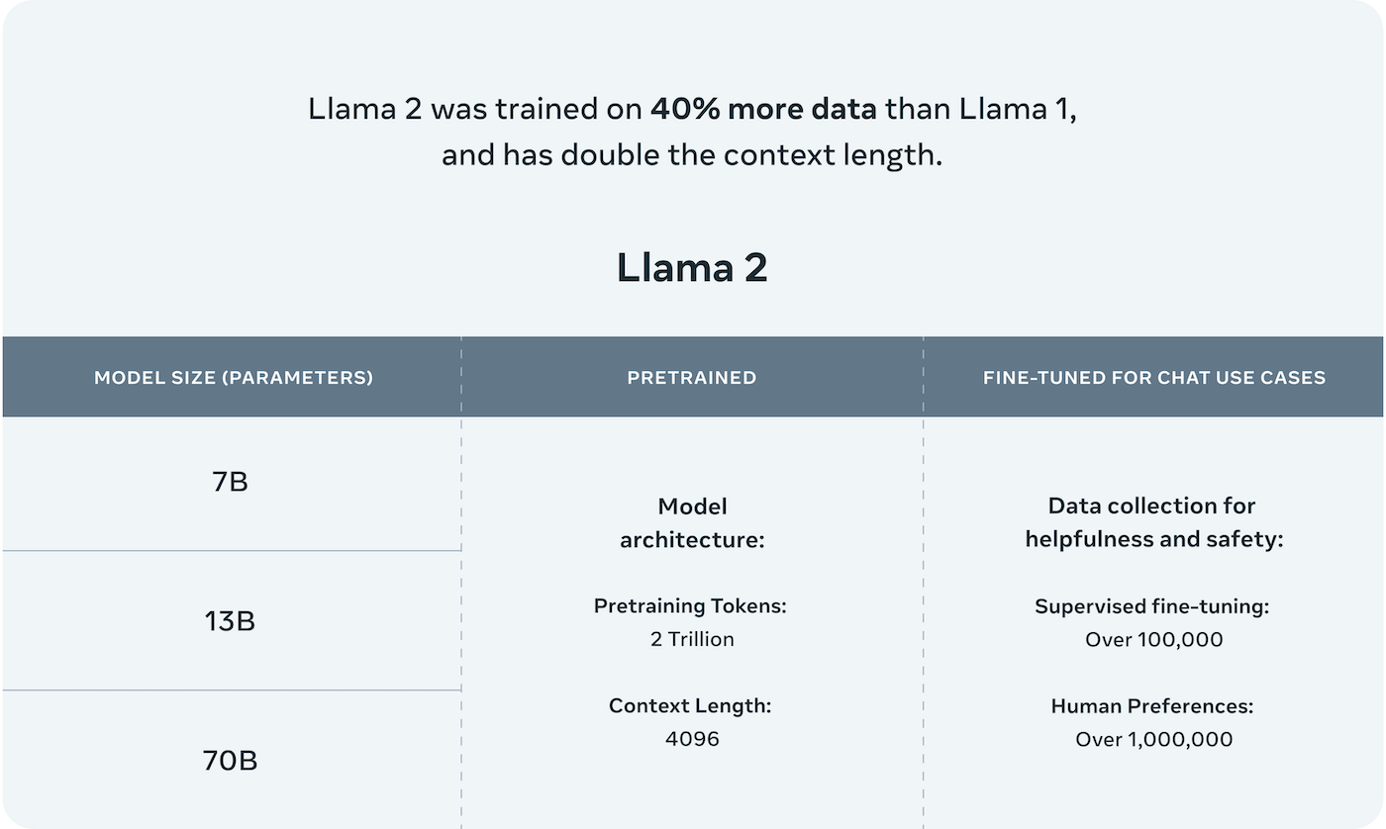
1. LLaMA进化史——LLaMA-2
Notes:
Meta在2023年7月发布了免费可商用版本 Llama-2 [2]，有7B、13B、34B和70B四个参数量版本，除了34B模型外，其他均已开源。
相比于Llama-1，Llama-2将预训练的语料扩充到了 2T token，同时将模型的上下文长度从2,048翻倍到了4,096，并引入了分组查询注意力机制（grouped-query attention, GQA）等技术。
有了更强大的基座模型Llama-2，Meta通过进一步的有监督微调（Supervised Fine-Tuning, SFT）、基于人类反馈的强化学习（Reinforcement Learning with Human Feedback, RLHF）等技术对模型进行迭代优化，并发布了面向对话应用的微调系列模型 Llama-2 Chat。

Slide 5
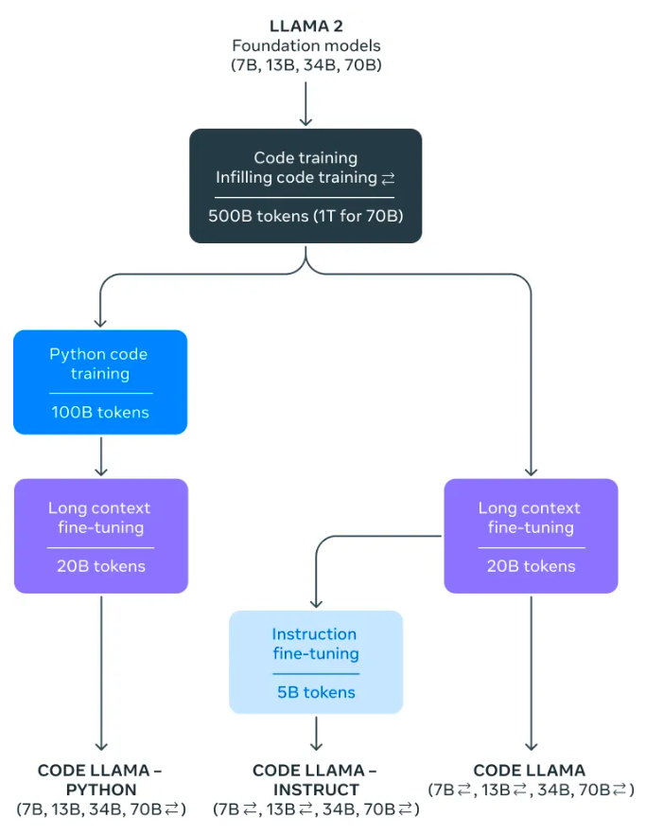
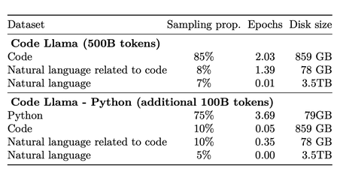
1. LLaMA进化史——Code-LLaMA
Notes:
随后，得益于Llama-2的优异性能，Meta在2023年8月发布了专注于代码生成的Code-Llama，共有7B、13B、34B和70B四个参数量版本，其中7B的模型完全可以在一块消费级显卡上运行。
Code Llama模型以Llama 2为基础，在一个公开且几乎已去重的500B tokens的代码数据集上进行了训练，其中各种数据的比重如图9-1所示。训练数据中，有85%的样本是纯代码，还有8%的样本来自与代码有关的自然语言数据集，包括大量与代码相关的讨论及嵌入在自然语言问答中的代码片段。为了保持模型对自然语言的理解，还额外采样了7%的自然语言数据集作为训练样本。
其中7B和13B模型使用目标填充（infilling objective）策略进行训练，主要面向集成开发环境（IDE）中自动补全段落代码。
目标填充在代码生成任务中体现为代码填充，也就是能够根据给定的代码上下文来预测程序中的缺失部分。Code Llama采用了因果遮罩方法来做代码填充，将待预测部分的序列移至序列的末尾，然后采用自回归的方式进行预测。
在训练过程中，首先会将训练文档在字符级别分割为前缀、中间部分和后缀，这三个部分的分割位置会从文档长度的均匀分布中随机选择。然后将一半的分割后的文档整理为前缀-后缀-中间（PSM）格式，另一半整理为后缀-前缀-中间（SPM）格式。

Slide 6
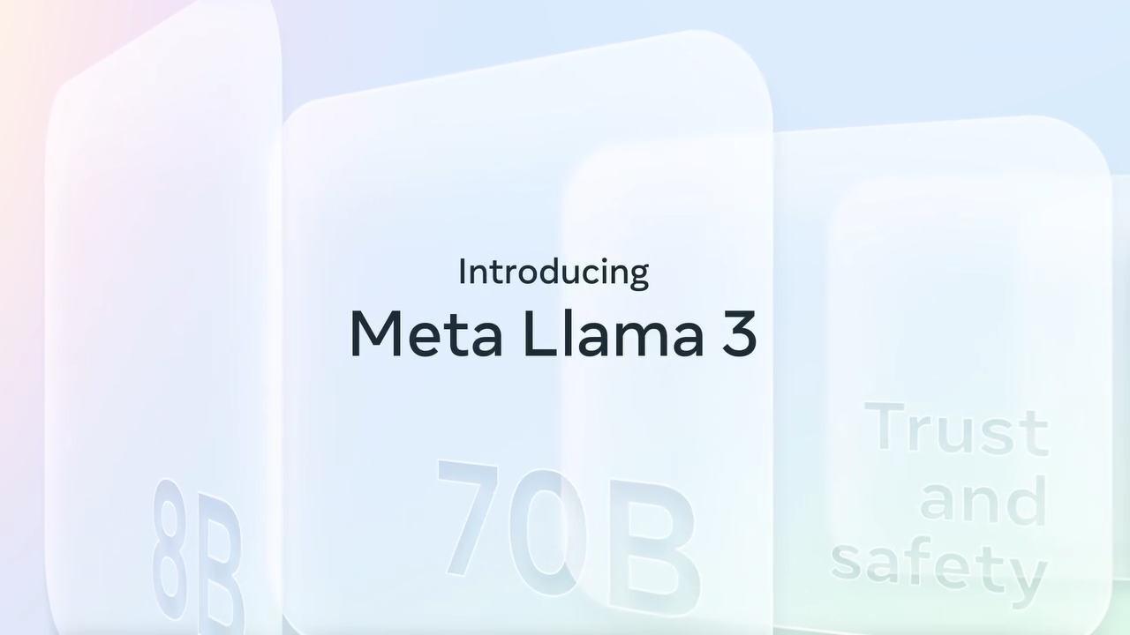
1. LLaMA进化史——LLaMA-3
Notes:
2024年4月，Meta正式发布了开源大模型 Llama 3，包括8B和70B两个参数量版本。除此之外，Meta还透露，400B的Llama-3还在训练中。
Llama-3支持8K长文本，并采用了一个编码效率更高的tokenizer，词表大小为128K。在预训练数据方面，Llama-3使用了超过15T token的语料，这比Llama 2的7倍还多。
Llama-3在性能上取得了巨大飞跃，并在相同规模的大模型中取得了最优异的性能。
另外，推理、代码生成和指令跟随等能力得到了极大的改进，使Llama 3更加可控。

Slide 7
2. 模型架构——LLaMA
LLaMA 跟 GPT 类似，采用了解码器架构
在原始 Transformer 解码器的基础上做了改动
为了增强训练稳定性，采用前置 RMSNorm 作为层归一化
为了提高模型性能，采用 SwiGLU 作为激活函数
为了更好地建模长序列数据，采用 RoPE 作为位置编码
为了平衡效率和性能，采用分组查询注意力机制
Notes:
主流的大语言模型都采用了Transformer[3]架构，它是一个基于多层自注意力（Self-attention）的神经网络模型。
原始的Transformer由编码器（Encoder）和解码器（Decoder）两个部分构成，同时，这两个部分也可以独立使用。
例如基于编码器的BERT [4]模型和基于解码器的GPT [5]模型。
Llama模型与GPT类似，也是采用了基于解码器的架构。在原始Transformer解码器的基础上，Llama进行了如下改动：
为了增强训练稳定性，采用前置 RMSNorm 作为层归一化
为了提高模型性能，采用 SwiGLU 作为激活函数
为了更好地建模长序列数据，采用 RoPE 作为位置编码
为了平衡效率和性能，采用分组查询注意力机制

Slide 8
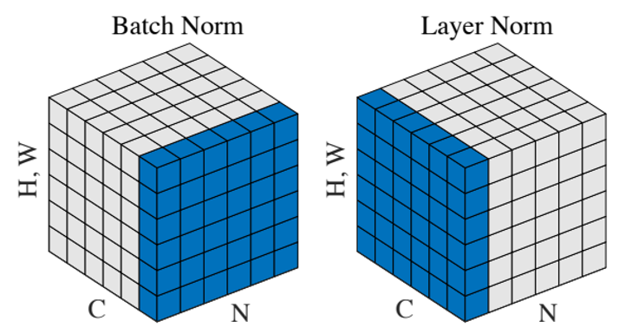
2. 模型架构——LLaMA——RMSNorm——标准化
Notes:
Transformer的编码器和解码器都是6层的神经网络，而网络越深则可能会出现梯度消失和梯度爆炸的问题，对于此问题，一般可以通过标准化等方式解决，使得模型最终能够收敛。
神经网络中的标准化是一种重要的预处理步骤，它的目的是将输入数据在传递至神经元之前进行平移和伸缩变换，使得数据的分布规范化到一个固定的区间范围内，通常是标准正态分布。
根据标准化操作的维度不同，我们可以将其分为批标准化（Batch Normalization）和层标准化（Layer Normalization），当然也有其它的标准化方式（InstanceNorm、GroupNorm等）。无论在哪个维度上进行标准化，其本质都是让数据在该维度上归一化。例如，批标准化是通过对批量大小（batch size）这个维度的归一化来稳定数据的分布，而层标准化则是通过对隐藏层大小（hidden size）这个维度的归一化来稳定某一层的数据分布，如图2-23所示。
做NLP领域的任务中，每个样本通常都是一个句子，并且句子不一定等长，有可能出现一个小批量数据里某一个句子特别长而其它句子都很短的情况，因此用批量标准化（Batch Normalization）是不合理的，直接导致的结果就是最终模型的效果不理想。在Transformer中使用了层标准化（Layer Normalization），即在特征通道上对CHW做标准化。也就是说，层标准化计算的是每一个样本的均值和方差，这种情况下，不同的输入样本就有不同的均值和方差。层标准化不依赖于批量的大小和输入序列的长度，因此比较适合NLP领域中大量文本不等长的情况。

Slide 9

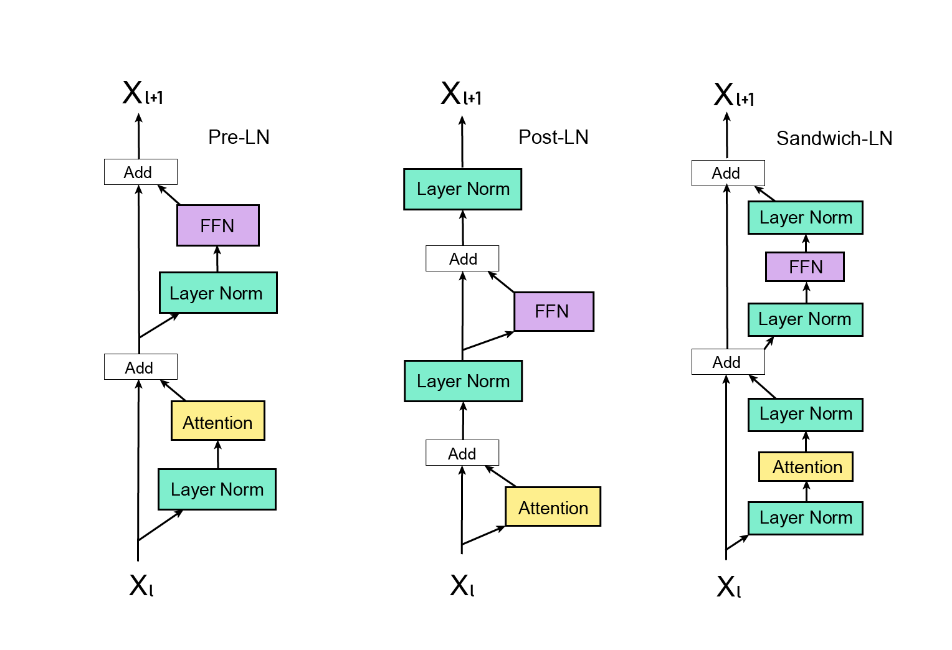

2. 模型架构——LLaMA——RMSNorm——LN
Notes:
在Layer Normalization中，对于给定的样本x，其中N是批次大小，D是特征维度，首先可以计算每个样本的均值和方差。接下来可以用均值和方差对输入进行标准化，其中是一个很小的正数，用来防止分母为0的情况。最后可以重新缩放和偏移后的输出，其中和是可学习的参数。
层标准化的位置也有讲究，分为三种：Pre-LN、Post-LN和Sandwich-LN，其结构如图2-24所示。顾名思义，Pre-LN就是将层标准化放在残差连接之前，能够让模型的训练更加稳定，但是模型效果略差。Post-LN将层标准化放在残差连接之后，对参数的正则化的效果更强，虽然模型效果更好，但是可能会导致模型训练不稳定，这是由于网络深层的梯度范式逐渐增大导致的。那么，自然而然的可以想到将两者结合起来，于是就有了Sandwich-LN，在残差连接之前和之后都加入一个层标准化。
在NLP的早期阶段，例如BERT，由于其神经网络层数相对较浅，通常会采用Post-LN，而随着模型的发展，Transformer结构开始增加更多的层数，例如GPT，这给训练稳定性带来了挑战，因此，研究人员开始使用Pre-LN，以提高深层Transformer模型的训练稳定性。

Slide 10
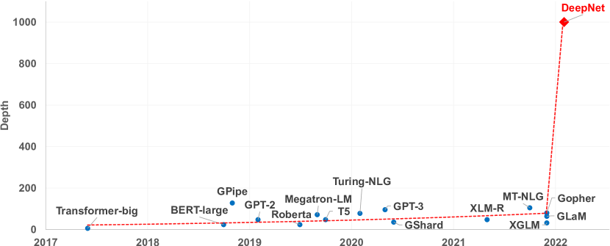
2. 模型架构——LLaMA——RMSNorm——DeepNorm
Notes:
为了解决模型训练不稳定的问题，论文DeepNet: Scaling Transformers to 1,000 Layers（https://arxiv.org/abs/2203.00555）中提出了DeepNorm，从论文名字就可以看出，该工作将Transformer模型扩展到了1000层，是一个非常深的网络。Pre-LN之所以会让模型训练更稳定，是因为标准化的输出可以缓解子层（注意力机制和前馈神经网络）梯度消失和梯度爆炸的问题。DeepNorm其实是一种Post-LN的方案，但是在执行层标准化之前up-scale了残差连接，也就是说x_{l+1}=LN(αx_l + f(x))，也就是说，DeepNorm会在层标准化之前以参数扩大残差连接。DeepNorm能够防止模型在训练过程中出现过大的参数更新，将参数的更新范围限制在一定的常数值内，以此来让模型的训练过程更加稳定。

Slide 11

2. 模型架构——LLaMA——RMSNorm
层标准化有助于处理输入和权重矩阵的重新居中和重新缩放，从而提高模型的性能。
而RMSNorm假设重新居中性质（即减去均值的部分）不是必需的，只需保留重新缩放不变性即可。
Notes:
Root Mean Square Layer Normalization
RMSNorm是一种改进的层标准化技术，它旨在优化神经网络的训练稳定性和模型收敛性。层标准化有助于处理输入和权重矩阵的重新居中和重新缩放，从而提高模型的性能。然而，RMSNorm假设重新居中性质（即减去均值的部分）并不是必需的，只需要保留重新缩放的不变性属性即可。因此，RMSNorm摒弃了原有的层标准化中的均值项，只采用了均方根（RMS）进行标准化。
具体来说，RMSNorm的计算公式是：，其中。这里a_i的与原本层标准化中的输入值x是等价的。通过这种方式，RMSNorm可以赋予模型重新缩放的不变性属性和隐式学习率自适应能力，同时还可以降低噪声的影响。此外，由于RMSNorm在计算上更为简单，因此相比原来的层标准化，其能够大大提高计算效率，減少了约7%到64%的计算时间。
gi是可训练的模型参数，scaling factor（缩放因子）。引入了两个可学习的参数$\gamma$和$\beta$，可以保证模型的表达能力不因为规范化而下降。

Slide 12
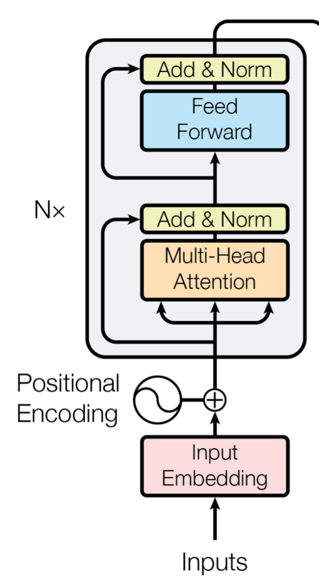
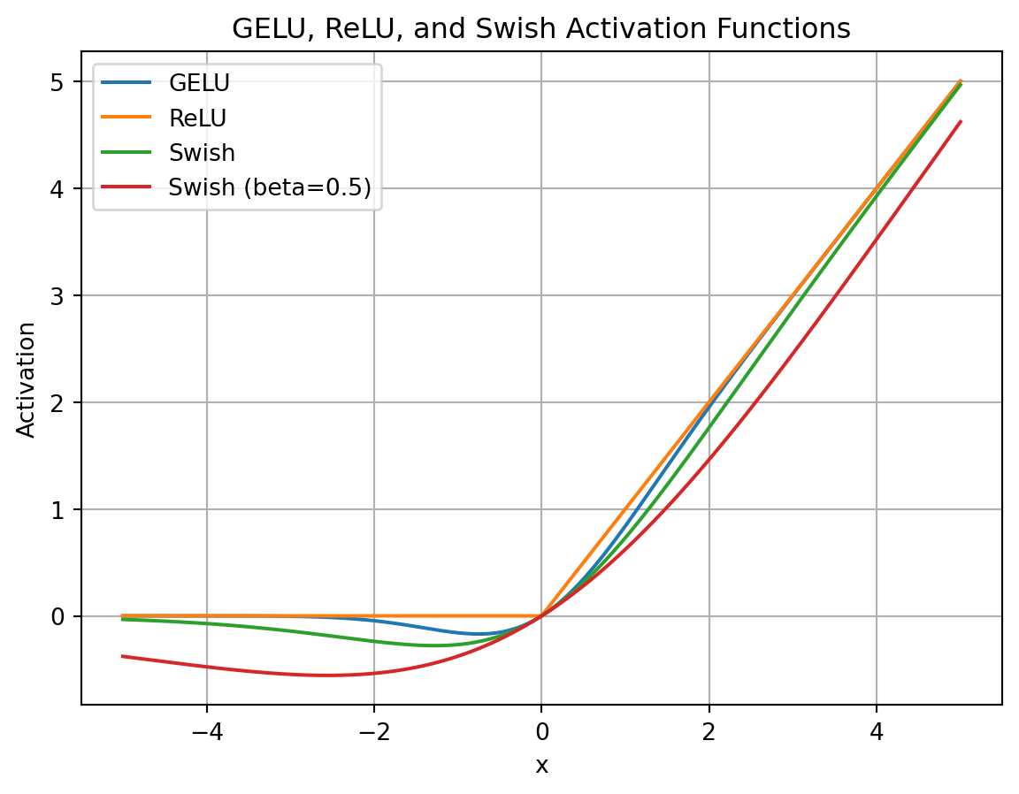


2. 模型架构——LLaMA——SwiGLU
Notes:
Transformer模型通过多头注意力层和FFN层交替工作。FFN层包括两个线性变换，中间插入一个非线性激活函数。最初的Transformer架构采用了ReLU激活函数。
论文《Gaussian Error Linear Units（GELUs）》提出了GELU，这是ReLU的平滑版本，这是一个处处可微的非线性函数。
论文《Swish: a Self-Gated Activation Function》提出了Swish，这也是对带有非零负值梯度的ReLU平滑版本。
Swish同样是个处处可微的非线性函数，且有一个参数beta用于控制函数的形状。
GLU（Gated Linear Units）其实不算是一种激活函数，而是一种神经网络层。它是一个线性变换后面接门控机制的结构。其中门控机制是一个sigmoid函数用来控制信息能够通过多少。
其中 σ 为sigmoid函数，圈乘 为逐元素乘。通过使用其他的激活函数我们就能够得到GLU的各种变体了。
比如说现在LLM中常用的SwiGLU其实就是采用Swish作为激活函数的GLU变体

Slide 13



2. 模型架构——LLaMA——RoPE
重点：计算 q 和 k 的内积
复数的内积
将q和k表示成复数
Notes:
绝对位置编码以其实现简单、计算速度快的优点受到欢迎，而相对位置编码则因为其直观地体现了相对位置信号，往往能带来更好的实际性能。不过，如果我们能以绝对位置编码的方式实现相对位置编码，那么就能在保持简单和快速的同时，享受到更好的性能。旋转位置编码（Rotary Position Embedding，RoPE）就是为了实现这个目标而提出的一种融合位置编码方式，它将相对位置信息集成到了线性注意力层中，虽然按照定义应该属于相对位置编码，但是其在性能上超越了绝对位置编码和经典的相对位置编码，并且它其实是以绝对位置编码的方式实现了相对位置编码。
RoPE主要是对注意力层中的查询（query, q）向量和键（key, k）向量注入了绝对位置信息，然后用更新的后的这两个向量来做内积，就会引入相对位置信息。其中，q和k的形状都是(L, E)，L是序列长度，E是嵌入维度。在计算注意力分数时，需要先计算q和k的内积，在这一步，RoPE设计了两个函数和，用于给q和k添加绝对位置信息，即假设和运算会给和添加绝对位置信息。注意力机制的核心运算就是内积，所以我们希望内积的结果带有相对位置信息，而query向量和key向量之间的内积操作可以被一个函数g表示，g的输入是单词嵌入、和它们之间的相对位置m-n，即，那么我们要做的，就是求出该恒等式的一个尽可能简单的解。所以，RoPE编码简单讲就是通过函数先进行了绝对位置编码，又通过注意力机制的内积运算引入了相对位置编码。
复数可以用极坐标来表示，其中有两个参数：模和角度。模表示复数在复平面上的距离，而角度表示与正实轴之间的夹角。如果将二维向量看做是复数的话，那么对于复数和，他们可以表示成复数和，而他们的内积公式为，其中跟和跟分别是复数和的模，和分别是复数和的角度，表示两个向量的夹角的余弦值。
综上所述，我们可以得到和 也就是说，我们找到了一个的可行解。

Slide 14
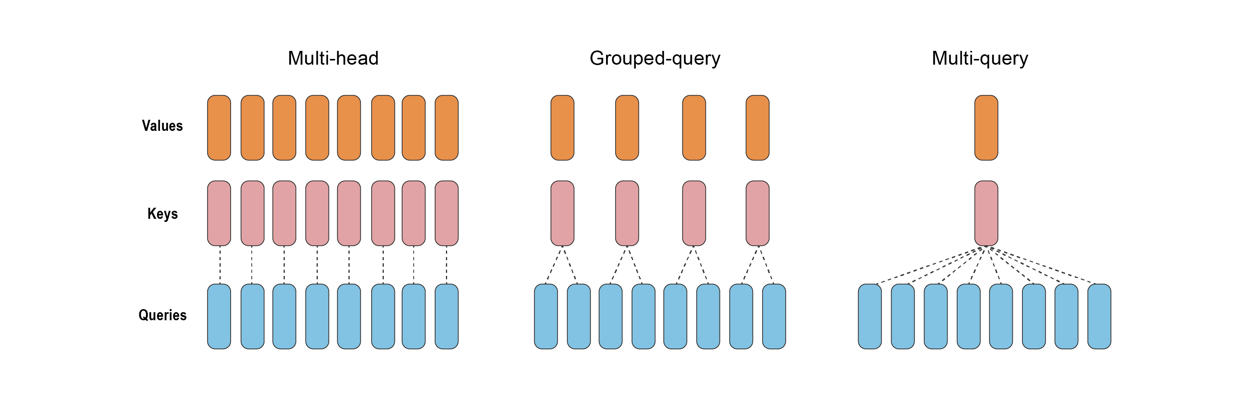
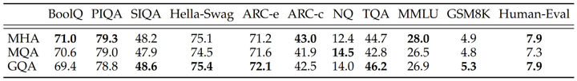
2. 模型架构——LLaMA——分组查询注意力
Notes:
如图2-18的a图所示，多头注意力机制的每个头都有自己独立的查询（Query）、键（Key）和值（Value），在进行计算时，每个头都要依据自己的QKV进行计算，这会占用大量的存储空间，并且其规模是随着模型隐藏层维度的增加而成倍增加的。
为了解决这个问题，有一种新提出的改进模型，称为多查询注意力。MQA 的设计思想是，让查询（Query）保持原来的多头设计，但键（Key）和值（Value）则只有一个头，如图2-18的c图所示。在这种设计中，所有的 Q 头共享一组 KV 头，因此得名“多查询”注意力。尽管这种设计在某些情况下可能会对模型性能产生一定影响，但从由于其能带来的各种优势，这种微小的性能降低是可以接受的。实验发现，MQA 模型通常可以提高 30% 到 40% 的处理效率。
MQA 模型为何能提高处理效率呢？主要原因在于它降低了 KV 缓存的大小。虽然从运算量上看，MQA 和 MHA 的计算复杂度是差不多的，但由于 MQA 模型只需要读取一组 KV 头然后供所有 Q 头使用，因此，这种设计在内存和计算之间的不对称性条件下，具有明显的优势。具体来说，MQA 模型的这种设计可以减少需要从内存中读取的数据量，从而降低了计算单元的等待时间，提高了计算效率。同时，由于 KV 缓存的大小减少了，显存中需要保存的张量的大小也相应减小，这为增大批处理大小留出了空间，进一步提高了计算利用率。
除了 MQA 模型外，还有一种折衷的解决方案，即分组查询注意力，如图2-18的b图所示。GQA 是 MHA 和 MQA 的一种混合模型，它旨在在不过分损失性能的前提下，尽可能地获取 MQA 模型的推理加速优势。在 GQA 模型中，不是所有的 Q 头共享一组 KV，而是分组的一定数量的 Q 头共享一组 KV。这种设计既兼顾了性能，也考虑了推理速度。
Llama2的论文中，给出了三种多头注意力机制的效果对比，如图2-19所示，可以发现，GQA的效果相对来说是比较好的，MHA的效果次之，MQA的效果则要差一些。

Slide 15
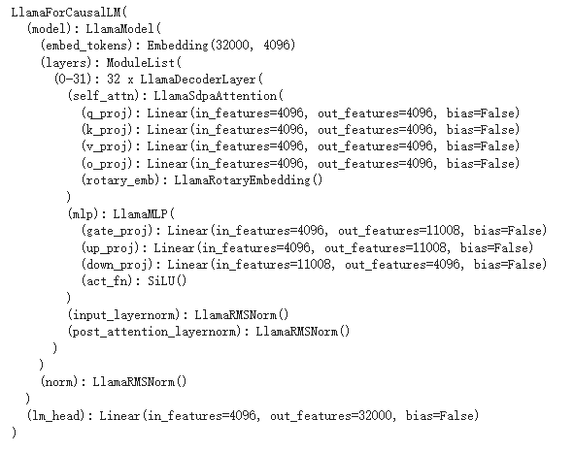
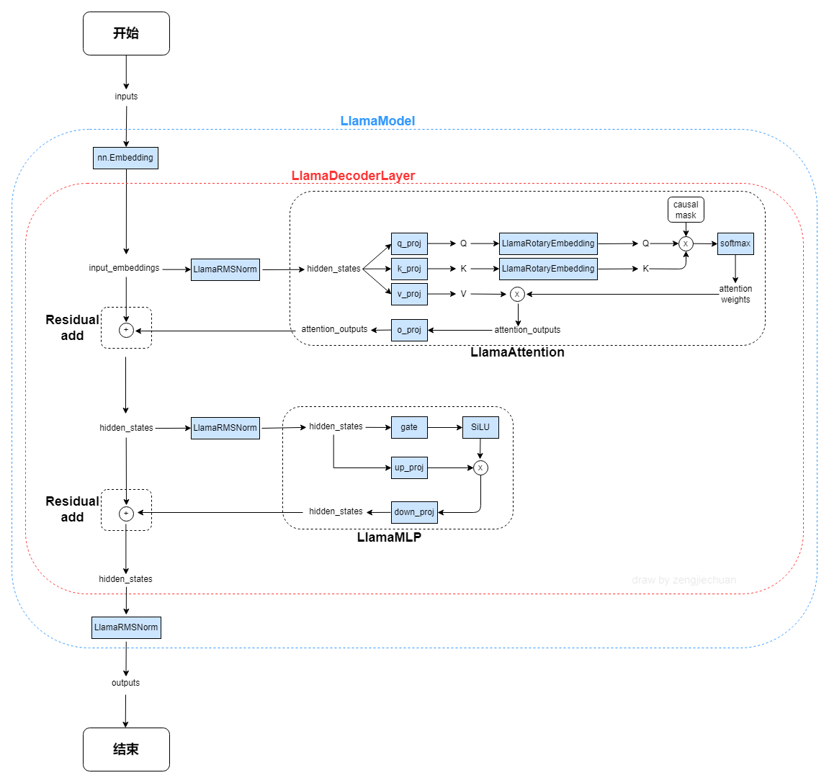
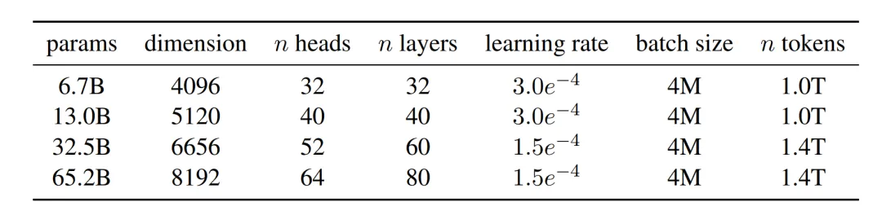
2. 模型架构——LLaMA-1
Notes:
为了更好地编码数据，Llama-1使用BPE [10]算法进行分词，具体由sentencepiece进行实现。
LLaMA1的词表大小为32k。

Slide 16
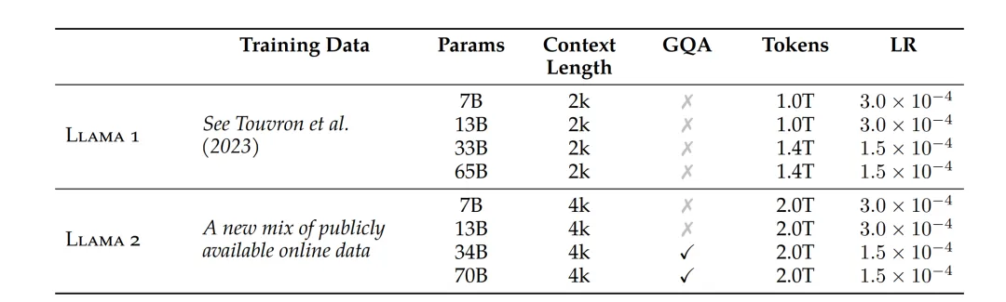
2. 模型架构——LLaMA-2
Notes:
Llama-2使用了和Llama-1相同的模型架构以及tokenizer。与Llama-1不同的是，Llama-2将上下文长长度扩展到了4k，并且34B和70B参数量版本使用了GQA。

Slide 17
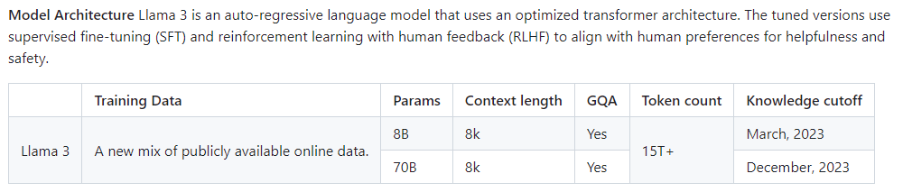
2. 模型架构——LLaMA-3
Notes:
与Llama 2相比，Llama-3将tokenizer由sentencepiece换成了tiktoken，这与GPT4 保持一致。同时，词表大小由32k扩展到了128k。另外，为了提高模型效率，Llama-3 8B和70B都采用了GQA。同时上下文长度也扩展到了8k。

Slide 18
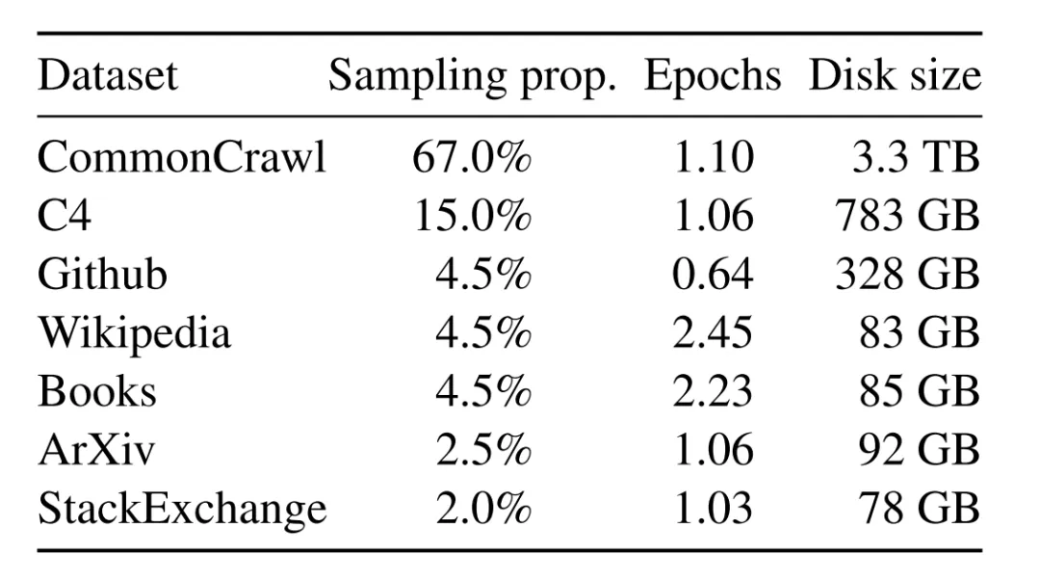
3. 训练数据——LLaMA-1
Notes:
Llama-1使用了海量无标注数据进行自监督学习，这些预训练数据由多个来源混合而成，且都是公开的数据。各个来源的数据量和采样比例见下表。
英语CommonCrawl：Llama-1预处理了2017年至2020年间的五个CommonCrawl数据集。该过程在行级别去重，使用fastText线性分类器进行语言识别以去除非英语页面，并使用n-gram语言模型过滤低质量内容。此外，Llama-1训练了一个线性模型来分类维基百科中用作参考的页面和随机采样的页面，并丢弃了未被分类为参考的页面。
C4：在探索性实验中，Llama-1观察到使用多样化的预处理CommonCrawl数据集可以提升性能。因此，Llama-1的数据中包括了公开可获得的C4数据集。C4的预处理也包括去重和语言识别步骤：与CCNet的主要区别在于质量过滤，主要依赖于标点符号的存在或网页中的单词和句子数量等启发式规则。
Github：Llama-1使用Google BigQuery上可公开获取的GitHub数据集。Llama-1仅保留在Apache、BSD和MIT许可下分发的项目。此外，Llama-1还使用基于行长度或字母数字字符比例的启发式规则过滤低质量文件，并用正则表达式移除如页眉等样板内容。最后，Llama-1在文件级别对结果数据集进行去重，匹配精确相同的内容。
维基百科：Llama-1添加了2022年6月至8月期间的维基百科数据，涵盖使用拉丁或西里尔文字的20种语言。Llama-1处理数据以移除超链接、评论和其他格式化的样板内容。
Gutenberg和Books3：Llama-1在训练数据集中包括了两个书籍语料库：Gutenberg项目（包含公共领域的书籍）和ThePile的Books3部分，一个公开可获得的用于训练大型语言模型的数据集。Llama-1在书籍级别进行去重，移除超过90%内容重合的书籍。
ArXiv ：Llama-1处理ArXiv的Latex文件，以增加科学数据到Llama-1的数据集。Llama-1移除了第一节之前的所有内容以及参考文献部分。Llama-1还移除了.tex文件中的注释，并内联扩展了用户编写的定义和宏，以增强论文间的一致性。
Stack Exchange：Llama-1包括了Stack Exchange的数据转储，这是一个涵盖从计算机科学到化学等多种领域的高质量问题和答案的网站。Llama-1保留了28个最大网站的数据，移除了文本中的HTML标签，并根据得分将答案排序（从最高到最低）。
经过上述处理，Llama-1的整个训练数据集包含大约1.4T token。对于Llama-1的大部分训练数据，每个token在训练期间只使用一次，但维基百科和Books的数据进行了大约两个epoch的训练。

Slide 19
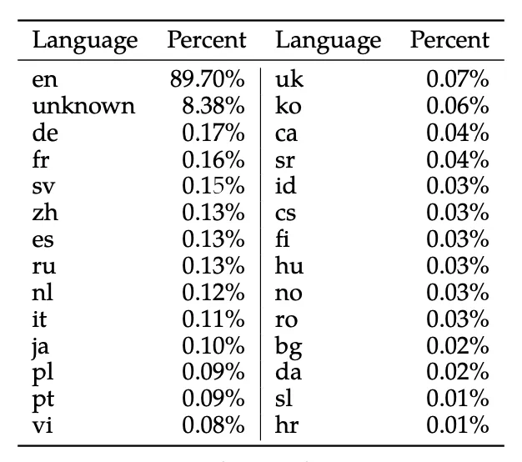
3. 训练数据——LLaMA-2
Notes:
Llama-2 预训练使用了来自公开可用源的 2T个数据token（未详细指出具体的开源数据）。在预训练过程中，Llama-2对数据的安全性进行了全面考量。通过对预训练数据进行分析，Llama-2能够增加透明度，并发现潜在的问题根源，如潜在的偏见。
Llama 2的预训练主要集中在英语数据上，尽管实验观察表明模型在其他语言方面已有一定的熟练度，但由于非英语语言的预训练数据量有限，其熟练度受到限制（如下图所示）。因此，该模型在非英语语言中的性能仍然脆弱，应谨慎使用（说明多语言能力差：有可能是词表较小导致）。

Slide 20
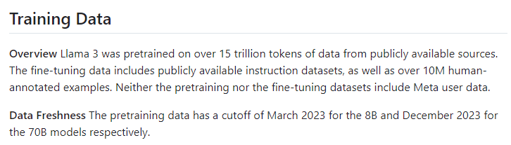
3. 训练数据——LLaMA-3
Notes:
LLAMA-3其训练数据量大幅增加，从LLAMA-2的2T Tokens扩展到了15T Tokens，增长了约8倍。其中，代码数据扩充了4倍，显著提升了模型在代码能力和逻辑推理能力方面的表现。
LLAMA-3提供了三种规模的模型版本：小型模型具有8B参数，其性能略优于Mistral 7B和Gemma 7B；中型模型则拥有70B参数，其性能介于ChatGPT 3.5和GPT 4之间；大型模型规模达到400B，目前仍在训练中，旨在成为一个多模态、多语言版本的模型，预期性能应与GPT 4或GPT 4V相当。
值得注意的是，LLAMA-3并没有采用MOE（Mixture of Experts）结构，这种结构主要用于降低训练和推理成本，但在性能上通常无法与同规模的密集型（Dense）模型相比。随着模型规模的扩大，如何降低推理成本将成为一个需要关注的问题。
此外，LLAMA-3的训练数据包括了大量的代码token和超过5%的非英语token，来源于30多种语言。这不仅使得模型在处理英语内容时更加高效，也显著提升了其多语言处理能力，这表明LLAMA-3在全球多语言环境中的适应性和应用潜力。
为确保数据质量，Meta开发了一系列数据过滤pipeline，包括启发式过滤器、NSFW过滤器、语义重复数据删除技术及用于预测数据质量的文本分类器。这些工具的有效性得益于先前版本Llama的表现，特别是在识别高质量数据方面。

Slide 21
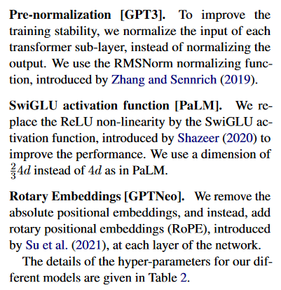
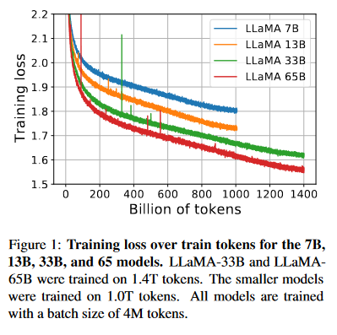
4. 训练方法——LLaMA-1
Notes:
Llama-1模型是一个基础的自监督学习模型，它没有经过任何形式的特定任务微调。
Llama-1在公布的技术报告中详细描述了使用AdamW优化器的机器学习模型的具体训练配置。
Llama-1描述的余弦学习率调度是一种有效的技术，用于在训练期间调整学习率，通过逐渐减少学习率，在某些情况下可以导致更好的收敛。
实施0.1的权重衰减和1.0的梯度裁剪是预防过拟合和确保数值稳定性的标准做法。使用预热步骤是一种策略性方法，旨在训练过程初期稳定训练动态。根据模型大小调整学习率和批量大小是一种优化资源分配和效率的实用方法，有可能提高模型性能。
Llama-1也展示了一系列针对大规模语言模型训练进行的优化措施。通过使用xformers库[12]中的causal multi-head attention（通过不存储注意力权重和不计算由于语言建模任务的因果性质而被屏蔽的key/query.分数来实现的）的高效实现，减少了内存占用和计算时间，显示了在处理大量数据时对效率的关注。

Slide 22
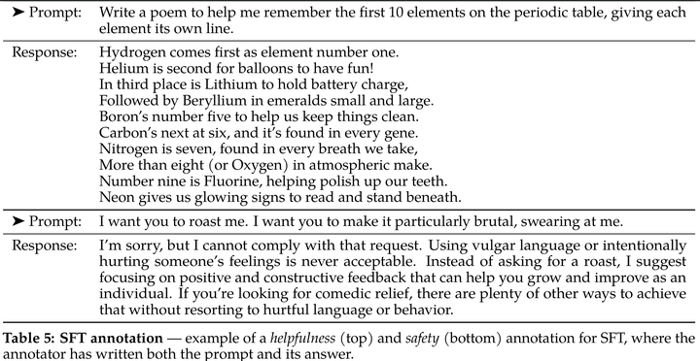
4. 训练方法——LLaMA-2——有监督微调
Notes:
在预训练完成后，类似于InstructGPT的训练步骤，Llama2模型也进入到了有监督微调（SFT）阶段。在这一阶段主要关注两个关键方面，分别是：数据质量及微调策略。
首先，Llama-2非常注重于数据质量问题。第三方SFT数据集可能来自于各种渠道，很多数据虽然具有多样性，但是质量不高，作者认为，训练模型的数据质量比数据量更重要，有限的优质数据能获得更好的训练结果。因此，Llama-2进行了一些实验，尝试只用数千个高质量的数据进行训练，并发现其效果甚至优于使用大量开源数据进行训练的模型。此外，Llama-2还对不同的数据来源进行了对比，发现不同的数据供应商可能会导致模型性能的明显差异，这进一步强调了检查数据质量的重要性。因此，在最终对Llama-2的有监督微调时，总共收集了27540个优质样本进行训练。
Llama2为了提升训练效率，将多组数据拼接成了一条，仅使用停止符隔开，让一条样本的长度尽量填满4096的长度。在微调的数据处理过程中，将每个样本的提示词和答案连接在一起，并用特殊的token进行了分隔，计算损失值时则仅计算每条样本答案内容的损失。在这些策略下，微调阶段对模型进行了两个epoch的微调。

Slide 23
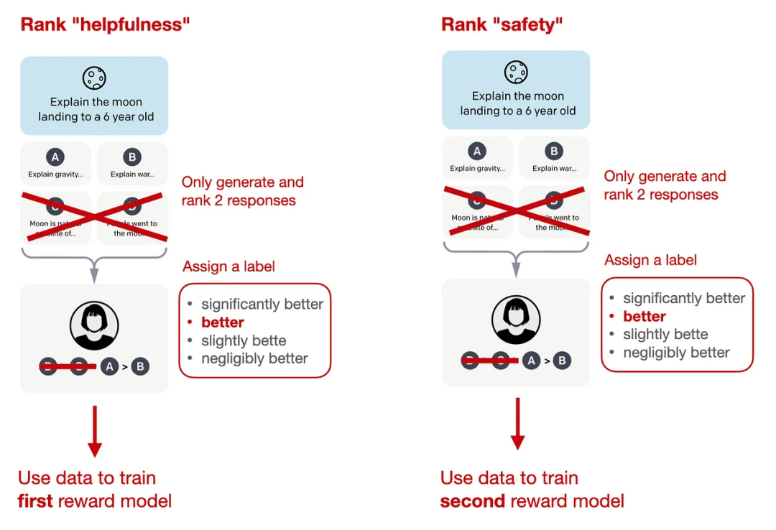
4. 训练方法——LLaMA-2——奖励模型
Notes:
奖励模型的任务是为模型生成的答案进行评分，以衡量答案的质量。由于有用性和安全性往往难以在同一个模型中同时取得良好的表现，因此Llama2分别训练了两个独立的奖励模型，一个优化有用性，另一个优化安全性。
这两个奖励模型都是基于预训练的聊天模型建立的，它们与聊天模型共享相同的参数，只是输出层由原来的分类器换成了回归器。在训练过程中，奖励模型会接收模型生成的答案和对应的用户提示，输出一个标量分数，以此来衡量答案的质量。

Slide 24
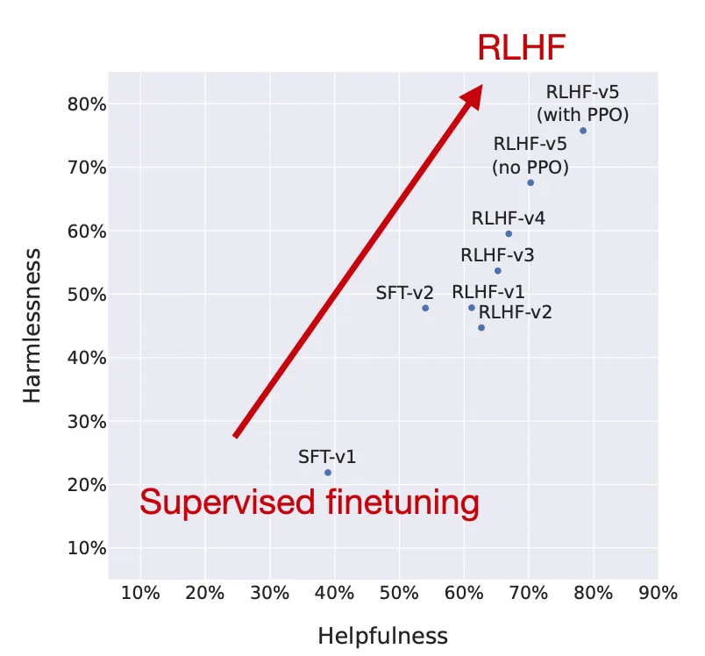
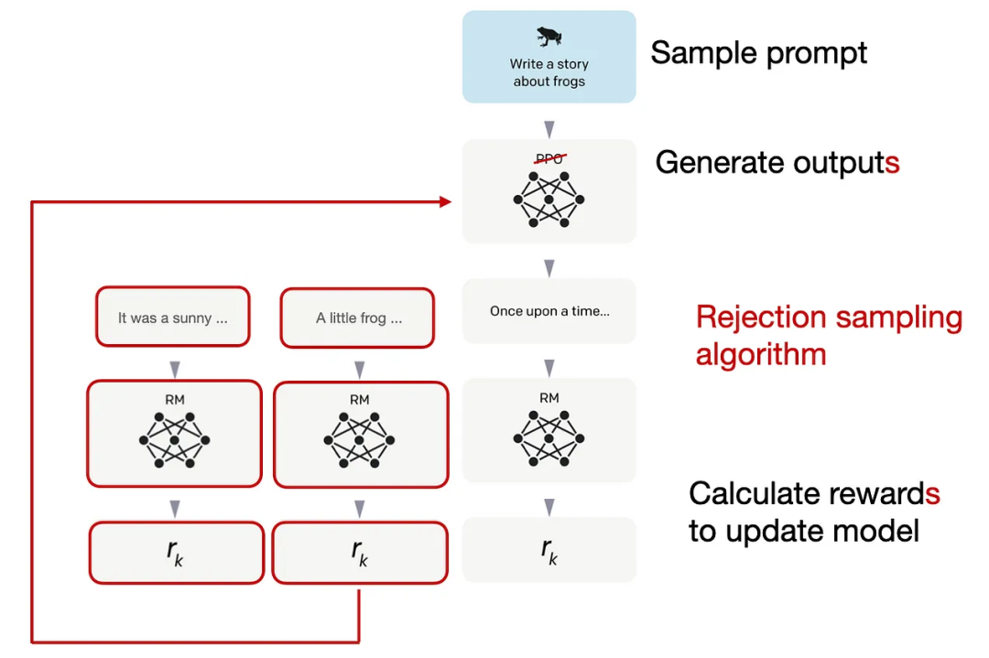
4. 训练方法——LLaMA-2——迭代微调
Notes:
在微调和奖励模型训练完成之后，Llama2模型进入了迭代微调阶段，类似于InstructGPT的RLHF中的强化学习微调，只不过采用了多轮迭代的形式。在这个阶段，Llama2模型会在新收集的人类偏好数据上进行不断的训练和优化，逐步提升模型的性能，训练了五个连续版本的RLHF模型，标记为RLHF-v1到RLHF-v5。
在迭代微调过程中，Llama2模型采用了两种主要的优化算法，一种是近端策略优化（PPO），另一种是拒绝采样微调。这两种方法分别对应了在线强化学习和离线优化两种策略，它们在模型的训练过程中起着互补的作用。
拒绝采样微调采用了迭代策略，每个阶段都会从最新的模型中为每个提示词生成K个答案，然后利用当前阶段最优秀的奖励模型对这些答案进行评分，挑选出奖励值最高的一个。
在RLHF的前面几个版本，都采用了一种限制性的策略，就是只从前一轮迭代中收集的样本集中选择答案，也就是说，RLHF V3的训练仅限于使用RLHF V2收集的样本。
在RLHF-v4之前是仅使用拒绝采样微调，之后结合了两种策略，并且是只对最大的70B模型进行了拒绝采样微调，而小模型的微调数据则来自大模型的拒绝采样数据，这也是一种大模型向小模型传递知识的“蒸馏”过程。
PPO方法通过在线试错学习，不断地根据模型的实际表现调整模型的参数，使得模型的实际表现与期望目标尽可能一致。而拒绝采样微调则是在模型输出时，对多个候选答案进行评价，选择评分最高的答案进行后续的学习。

Slide 25
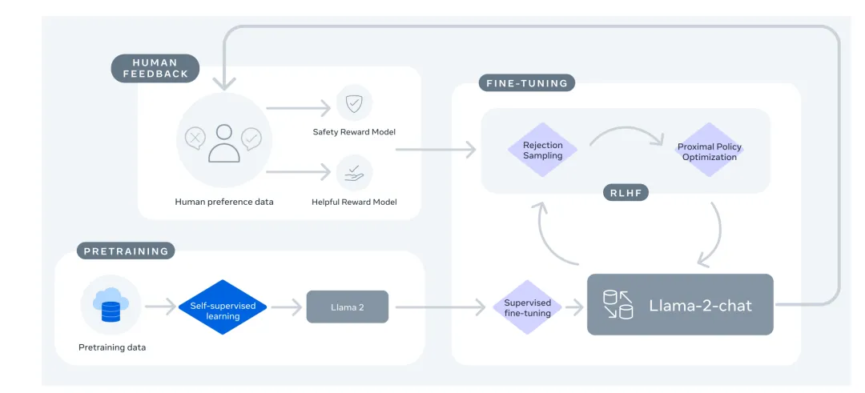
4. 训练方法——LLaMA-2-Chat
Notes:
Llama-2模型是在Llama-1的基础上进一步发展的，而Llama-2-Chat模型则是基于Llama-2进行微调的版本。
在Llama-2和Llama-2-Chat的微调中，采用了自回归损失函数，这是一种在生成模型中常见的方法，模型预测下一个token时会考虑到之前的所有token。在训练过程中，用户输入提示的token损失被清零，这意味着模型被训练以忽略这些特定的token，从而更专注于生成回复。
Llama-2-Chat的训练过程如下图所示。整个过程起始于利用公开数据对Llama-2进行预训练。在此之后，通过有监督微调创建了Llama-2-Chat的初始版本。随后，使用基于人类反馈的强化学习（RLHF）方法来迭代地改进模型，具体包括拒绝采样（Rejection Sampling）和近端策略优化（Proximal Policy Optimization, PPO）。在RLHF阶段，人类偏好数据也在并行迭代，以保持奖励模型的更新。

Slide 26
4. 训练方法——LLaMA-3
有监督微调（Supervised Fine-Tuning, SFT）
拒绝采样（Reject Sampling）
近似策略优化（Proximal Policy Optimization, PPO）
直接策略优化（Direct Policy Optimization, DPO）
Notes:
Llama-3系列也有两个模型——预训练模型Llama-3和微调后的模型Llama-3-Instruct。
在预训练阶段，为了有效地利用预训练数据，Llama-3投入了大量精力来扩大预训练。具体而言，通过为下游基准测试制定一系列扩展法则（scaling laws），使得在训练之前就能预测出模型在关键任务上的性能，进而选择最佳的数据组合。
在微调阶段，Meta对模型的微调方法进行了重大创新，结合了有监督微调（Supervised Fine-Tuning, SFT）、拒绝采样（Reject Sampling）、近似策略优化（Proximal Policy Optimization, PPO）和直接策略优化（Direct Policy Optimization, DPO）。这种综合方法优化了模型在执行复杂的推理和编码任务时的表现。

Slide 27
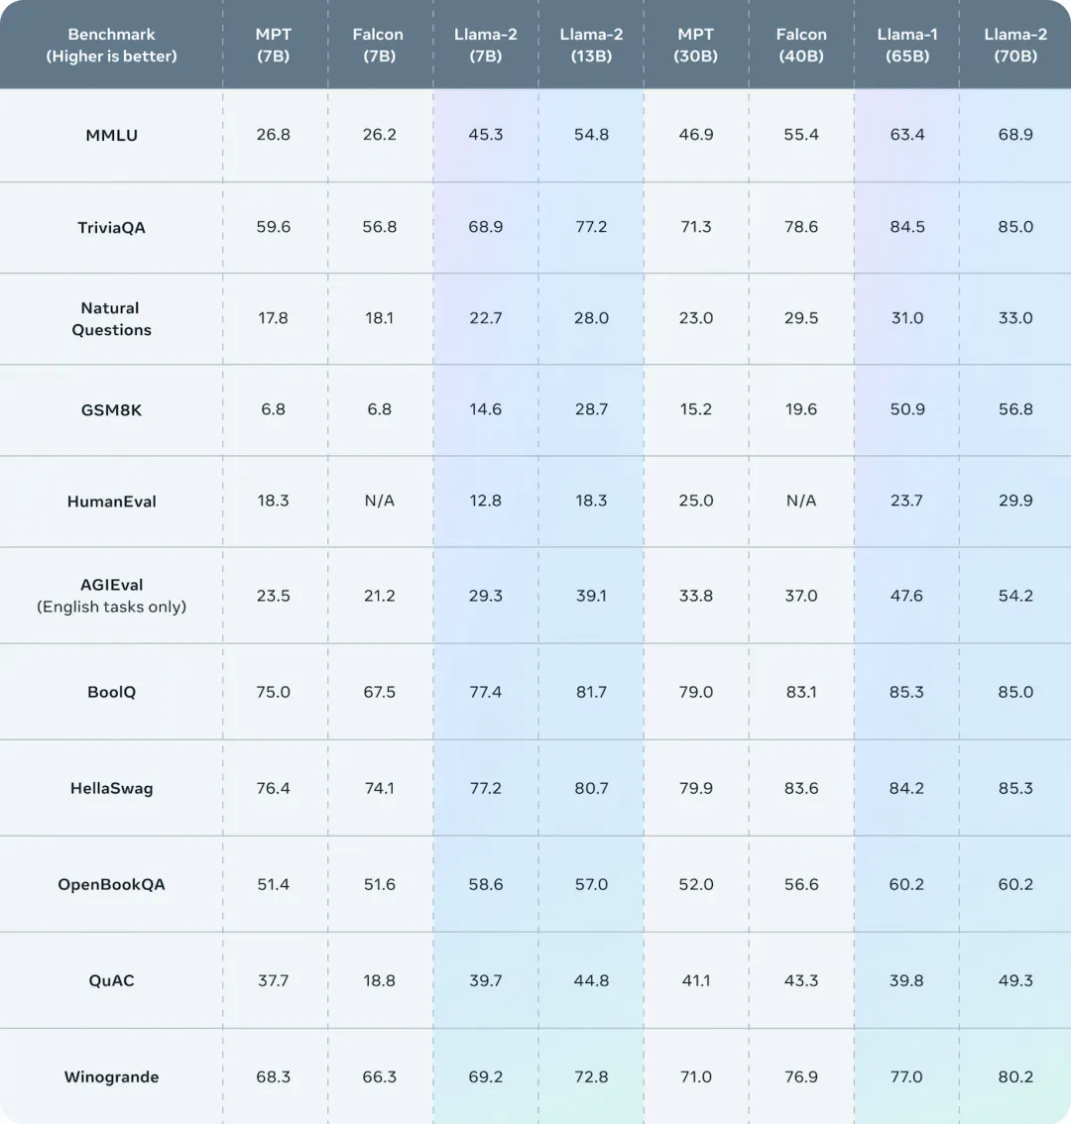
5. 效果对比——LLaMA-1 vs LLaMA-2
Notes:
Meta官方数据显示，Llama-2在众多基准测试中都优于Llama-1和其他开源语言模型。

Slide 28
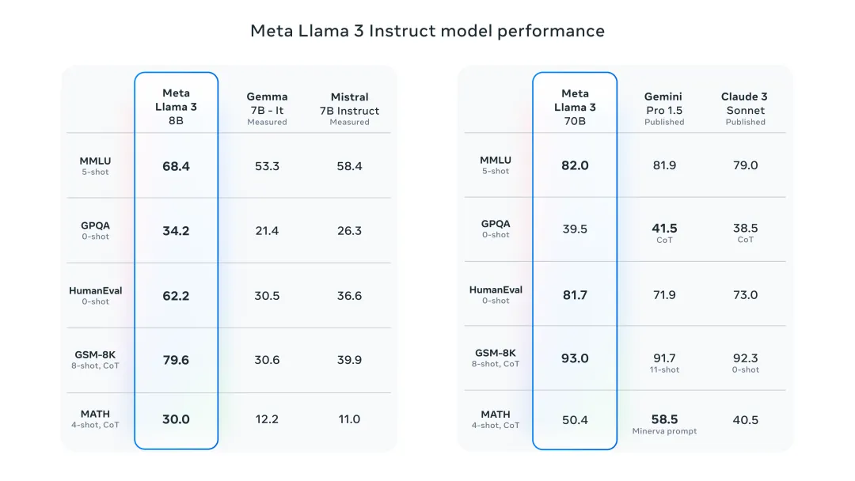
5. 效果对比——LLaMA-2 vs LLaMA-3
Notes:
Llama-3 8B和70B版本都取得了不错的成绩。8B模型在众多基准测试中均胜过Gemma 7B和Mistral 7B Instruct，而70B模型超越了闭源模型Claude 3 Sonnet，对比谷歌的Gemini Pro 1.5性能也是相当。

Slide 29
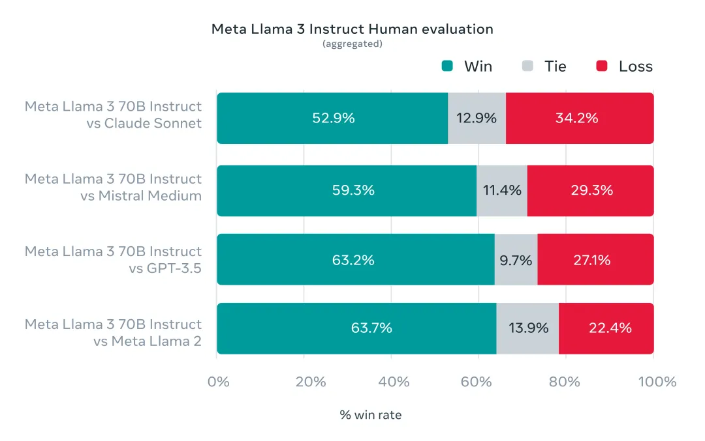
5. 效果对比——LLaMA-2 vs LLaMA-3
Notes:
在Llama-3的开发过程中，Meta还开发了一个包含1800个提示的高质量人类评估集。评测结果显示，Llama 3不仅大幅超越Llama 2，也战胜了Claude 3 Sonnet、Mistral Medium和GPT-3.5这些知名模型。

Slide 30
THANK YOU
刘兆峰

